Slide 1
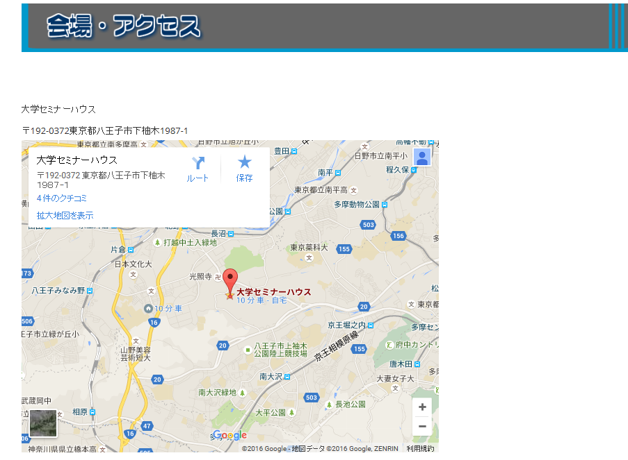
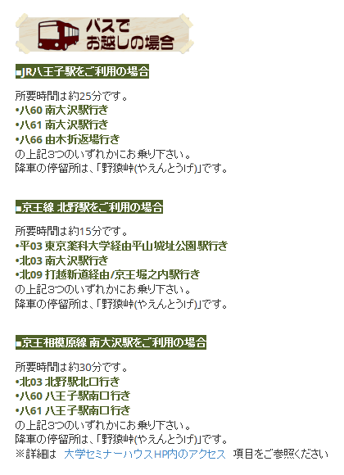
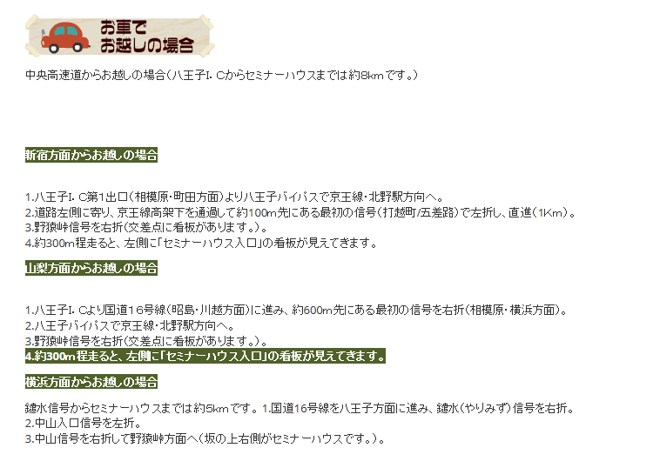
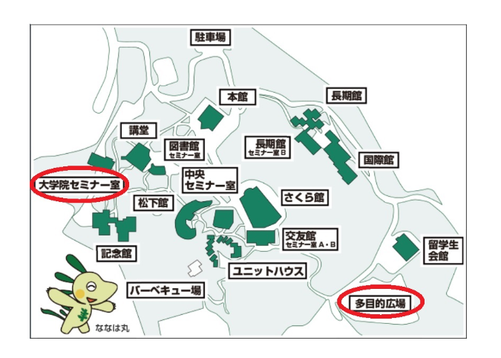
会場
※Indoor Sessionは大学院セミナー室、
Outdoor Sessionは多目的広場にて実施いたします。
多目的広場は屋外のため、雨天・荒天時はOutdoor Sessionが中止となる場合がございます。ご了承ください。

